Slide 1
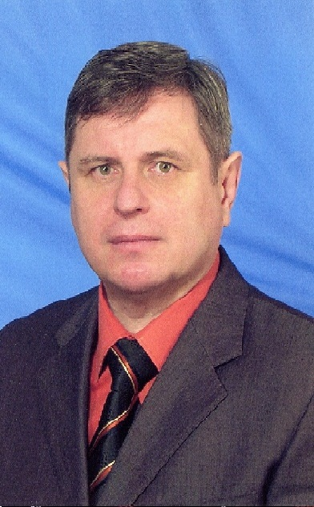
Уроки физики в форме семинара и семинара-практикума как средство активизации познавательной деятельности учащихся
Данилкин
Виктор Николаевич
учитель физики
муниципального казенного общеобразовательного
учреждения «Кировский Лицей»
г.Киров
Калужская область

Slide 2


У маленьких учеников спросил художник Токмаков:
«А кто умеет рисовать?»
Рук поднялось – не сосчитать.
Шестые классы. Токмаков и тут спросил учеников:
«Ну, кто умеет рисовать?»
Рук поднялось примерно пять.
В десятом классе Токмаков опять спросил учеников:
«Так кто ж умеет рисовать?»
Рук поднятых и не видать.
А ведь ребята в самом деле когда-то рисовать умели,
И солнце на листах смеялось.
Куда все это подевалось?
(В.Берестов)

Slide 3

В основе Федерального государственного образовательного стандарта основного общего образования лежит системно-деятельностный подход, который обеспечивает
формирование готовности к саморазвитию и непрерывному образованию;
проектирование и конструирование социальной среды развития учащихся в системе образования;
активную учебно-познавательную деятельность учащихся;
построение образовательного процесса с учётом индивидуальных возрастных, психологических и физиологических особенностей учащихся.
из концепции ФГОС 2 поколения.

Slide 4
Цель моей педагогической деятельности
Развитие у учащихся интереса к знаниям,
инициативы и самостоятельности в работе
Овладение системой научных знаний, умений и навыков
Развитие познавательных способностей и творческого мышления
Постоянное совершенствование методов самостоятельной работы
Всесторонне развитая гармоничная личность

Slide 5
Понятие познавательной активности учащихся
Б.П. Есипов: «Активизация познавательной деятельности – сознательное, целенаправленное выполнение умственной или физической работы, необходимой для овладения знаниями, умениями, навыками».
Г.М. Лебедев: «Познавательная активность – это инициативное, действенное отношение учащихся к усвоению знаний, а также проявление интереса, самостоятельности и волевых усилий в обучении».
Уровни познавательной активности:
творческая активность;
репродуктивно – подражательная активность;
поисково – исполнительная активность.
Характеристики познавательной активности:
естественное стремление школьников к познанию;
положительное отношение к учебе;
активная познавательная деятельность, направленная на осознание предмета деятельности и достижение значимого для ребенка результата;
проявление воли в процессе овладения знаниями.

Slide 6

Интегральная технология обучения – технология четвертого поколения, сочетающая личностно-деятельностный подход, позволяющая обеспечить развитие личности на базе хорошего усвоения предметного содержания
(В.В Гузеев)
Направления:
укрепление дидактических единиц;
планирование результатов обучения через диагностическое целеполагание;
психологизация;
компьютеризация.
Минимальная единица учебного процесса – блок уроков:
вводное повторение;
изучение нового материала (основной объем);
тренинг-минимум;
изучение нового материала (дополнительный объем);
развивающее дифференцированное закрепление;
обобщающее повторение;
контрольный урок;
урок-коррекция.
Преимущества технологии:
ученики сами выбирают темп изучения;
самостоятельная работа над темой позволяет получать более прочные знания;
повышается уровень мотивации учения;
право на ошибку (есть возможность исправить результат);
сотрудничество - залог успеха данной технологии.

Slide 7
Семинар – это форма организации урока, предполагающая гласное, публичное обсуждение результатов самостоятельной работы учащихся над источниками информации, дополняющими обязательный список, рассматриваемый в классе.
Виды семинаров
Собеседование
Обсуждение рефератов и докладов
Решение задач
Смешанный и комплексный
Обобщение и систематизация знаний учащихся по смежным предметам

Slide 8
Формируемые УУД
Систематизация и обобщение знаний по изученному вопросу
Совершенствование умений работать с дополнительными источниками
Функция учителя:
выдача индивидуальных заданий;
проведение консультаций;
координация работы учащихся на семинаре.
Сопоставление одних и тех же вопросов в различных источниках информации
Формирование умения высказывать свою точку зрения, обоснование её
Формирование умения написания рефератов
Составление планов доклада и сообщения
Конспектирование прочитанного
Формирование умения дискуссии и выступление на публике

Slide 9
Участники семинара
Обсуждаемые вопросы
Докладчик
излагает основное содержание вопроса
Провокатор
провоцировать
активность
слушателей
Ассистент
подготовка опорных материалов
Эксперт
квалифицированно
сравнить позиции
Содокладчик
дополняет
докладчика
УЧЕНИК
Ассистент
подготовка опорных материалов
Провокатор
провоцировать
активность
слушателей
Оппонент
спокойная критика положений доклада
Общий вывод

Slide 10
УРОК – СЕМИНАР ПО ТЕМЕ:
«ЗВУКОВЫЕ ВОЛНЫ». 11 класс
(Продолжительность семинара 45 минут) (схема урока)
Программа функционал | Волновые явления.
ДОКЛАДЧИК | Стоячие волны.
СОДОКЛАДЧИК № 1 | Резонансная труба, измерение скорости звука при помощи резонансной трубы.
СОДОКЛАДЧИК №2 | Музыкальные духовые инструменты, открытая и закрытая трубы.
ОППОНЕНТ | 1) Что происходит с энергией в стоячей волне. 2) Условие образования узлов и пучностей. 3) Свойства стоячих волн.
ПРОВОКАТОР | Почему, наливая воду в бутылку, мы слышим звук, причем тон звука увеличивается?
АССИСТЕНТ | Плакаты: 1.«Стоячие волны»; 2. «Резонансная труба»; 3.«Открытая и закрытая трубы»; 4. « Многообразие подводного мира».
ДОКЛАДЧИК | Звуковые волны.
СОДОКЛАДЧИК № 1 | Природные источники звука. Зависимость скорости звука от температуры и рода среды.
СОДОКЛАДЧИК № 2 | Эхо.
ОППОНЕНТ | 1) Какие звуковые колебания воспринимает человеческое ухо. 2) Объяснить гулкость помещений.
ПРОВОКАТОР | Почему мы не слышим рыб.
АССИСТЕНТ | Плакаты: 1 «Отражение звуковых волн от препятствий»; 2. «Рефракция звукового луча».
ЛИТЕРАТУРА | 1. Трофимова Т.И. «Курс физики» 2. Роуэлл Р., Герберт С. «Физика» 3. Тарасов Л.В. «Физика в природе» 4. Кухлинг Х. «Справочник по физике»

Slide 11

Межпредметная интеграция
Позволяет избежать у учащихся
разрозненности знаний;
невостребованности;
отсутствие целостного представления о мире.
Способствует изучению различных источников информации:
научная и справочная литература;
Интернет-ресурсы;
наблюдения;
публицистические издания;
фольклор и художественная литература;
СМИ;
архивные материалы.

Slide 12
Межпредметная интеграция
(из опыта работы)
тема | класс | предмет | соавтор | источники информации
«Ученые земли Калужской» | 7 класс | краеведение | Блохина Е.В. | публицистические статьи архивные материалы
«Сказочная физика» | 8 класс | литература | Блохина Е.В. | устное народное творчество художественная литература
«Экология жилища» | 9 класс | биология экология | Данилкина О. Б. | публицистические издания («Наука и жизнь», «Биология», «Потенциал») СМИ (пр. «Здоровье», «Галилео», «Наука 2.0») наблюдения учащихся
«Применение интегралов в физике и технике» | 10 класс | математика | Куракина Е. Ю. | публицистические издания («Юный техник», «Физика», «Математика для школьников», «Потенциал») справочная литература
«Влажность воздуха» | 10 класс | география | Попова А.С. | публицистические издания («GEO», «Климат земли», «Эволюция») наблюдения учащихся
«Виртуальное путешествие по Золотому Кольцу России» | 11 класс | информатика | Козлова Е.И. | Интернет-ресурсы

Slide 13
Структура семинара-практикума
12
У Ч И Т Е Л Ь
9
3
Организует защиту
Задание на время
6
Ученики группы - контролеру
Представитель группы
Остальная часть класса
Опрос, совместное решение задач, обсуждение сообщений, короткая контрольная работа, диктант
Минимальный уровень
Учителю
Ученику-консультанту
Другой группе
Ученик
Разноуровневые группы
Одинаковый балл всей группе
Общий уровень
Продвинутый уровень
Могут быть конкурирующие группы
Обсуждается один вопрос

Slide 14
УРОК СЕМИНАР – ПРАКТИКУМ ПО ТЕМЕ:
«ЭЛЕКТРОСТАТИКА»
(10 КЛАСС)
Время /мин/ | Содержание работы
1 2 | Объявление темы урока, планируемых результатов, состава групп; пересадка; запись даты и темы урока.
3-10 | Часть работает с учителем. Решение заданий на местах с комментариями |  | Группа № 1 /ОП/ Задача №1 /30 минут/ | Группа № 2 /НМ/ Задача №1 /15 минут/ | Группа № 3 /МО/ Задача №1 /15 минут/ | Группа № 4 /ОП/ Задача №1 /30 минут/
11-15 | Решение задачи самостоятельно
16-22 | Обсуждение задачи №1 группы №3
23-30 | Срезовая работа на карточках 5 гр. и 6 гр. |  |  | Отчет группы | Срезовая работа
31-40 | Гр 5/М/ Задача 6 | Гр 6/HM/ Задача 7 | Обсуждения задания №1
41-44 | Отчитываются индивидуально гр. 5 и гр. 6 |  | Задание №2
45 | Подведение итогов

Slide 15
Планируемые результаты обучения при проведении семинаров и семинаров – практикумов в виде новообразований личности учащихся
Личностные УУД | Предметные | Метапредметные УУД
 |  | коммуникативные | познавательные | регулятивные
формирование познавательных интересов на основе развития интеллектуальных и творческих способностей учащихся; самостоятельное приобретение новых знаний; формирование ценностных отношений друг к другу, учителям, авторам открытий изобретений и результатам обучения; приобретение веры в себя, в свои потенциальные возможности, реализация индивидуальных способностей. | формирование представлений о закономерной связи и познании явлений природы, об объективности научного знания; формирование положительного отношения к физике, знание основных понятий, явлений, законов, входящих в конкретную тему; умения применять теоретические знания по физике на практике, решать физические задачи на применение полученных знаний; | умение строить продуктивное взаимодействие и сотрудничество с учителем и сверстниками в поиске и сборе информации; выполнение работы индивидуально и в группе, нахождение общего решения и разрешение конфликтов на основе согласования позиций и отстаивания интересов, определять способы действий в рамках предложенных условий и требований; рефлексия собственных действий; формулирование собственного мнения; | анализируют, доказывают аргументируют свою точку зрения; проводят коллективное исследование, конструируют новый способ действия с новым научным материалом; рассуждают, анализируют, оценивают результат деятельности; уметь анализировать и синтезировать знания, выводить следствия, устанавливать причинно-следственные связи, строить логическую цепь рассуждений, выдвигать и обосновывать гипотезы. | овладевать навыками организации учебной деятельности, умение ставить перед собой цель, планировать деятельность; осознают значение полученных знаний для формирования научной картины мира, формируют собственную нравственную позицию; осуществлять самоконтроль; осознать самого себя как движущую силу своего научения, свою способность к преодолению препятствий, самокоррекциия.

Slide 16
Диаграмма мониторинга уровня активности познавательной деятельности учащихся 10 класса
Критерии активности познавательной деятельности:
умение инициировать самостоятельно учебные цели;
умение исследовать свойства изучаемого предмета;
Умение конструировать правильный способ решения учебной задачи;
умение проводить контроль, соответствие способу действия и цели;
умение оценивать правильность сконструированного способа действия;
умение оценивать свой уровень владения способами действия.
Низкий уровень – 0-4 балла – знает основные понятия изучаемой темы. Умеет применять при решении задач минимального уровня.
Средний уровень – 5-8 баллов –находит нужную информацию, понимает учебную задачу, определяет средства её выполнения
Высокий уровень – 9-12 баллов – самостоятельно умеет находить нужную информацию, вычленять проблему и искать пути её решения, задача может ставиться самим школьником, и пути ее решения избираются новые, нешаблонные, оригинальные.

Slide 17
Количественные показатели достижения предметных результатов учащихся
Качество знания учащихся
по физике
Поступление в ВУЗы
2010-2015
МГУ им. М.В. Ломоносова (физический факультет) – 2 чел.
МГТУ им. Н.В. Баумана – 10 чел.
Московский энергетический институт – 15 чел.
РГУ нефти и газа им. И.М. Губкина – 5 чел.
МИФИ – 2 чел.
Обнинский институт атомной энергетики – 8 чел.
Брянский Государственный Технический Университет – 10 чел.
Смоленский энергетический институт – 3 чел.
и другие ВУЗы.

Slide 18
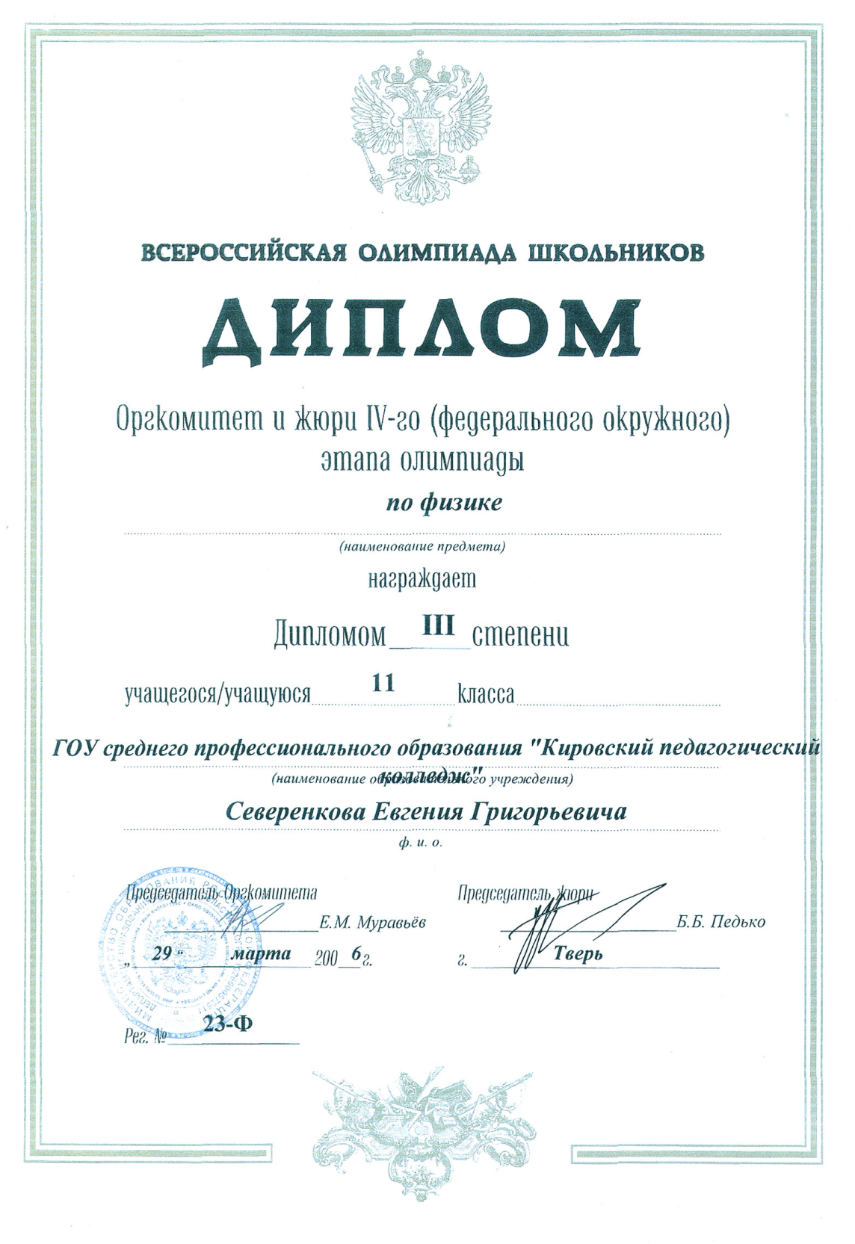
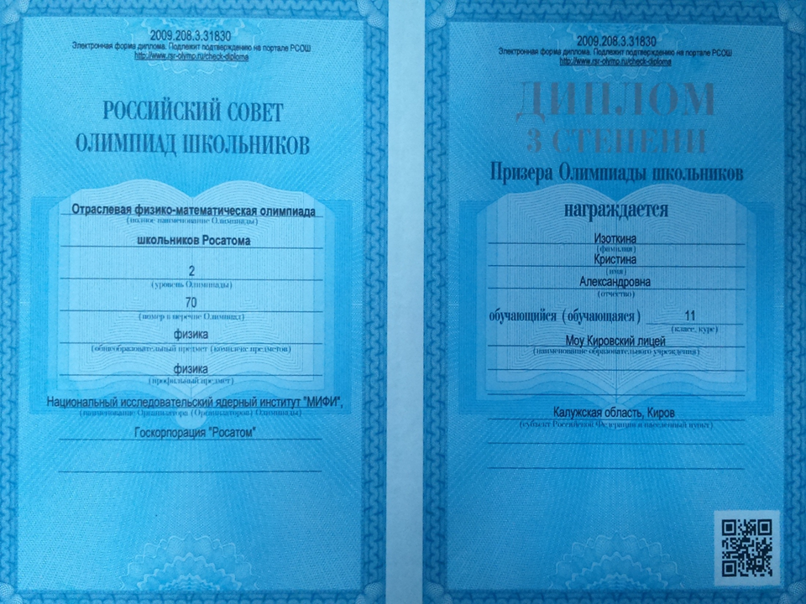

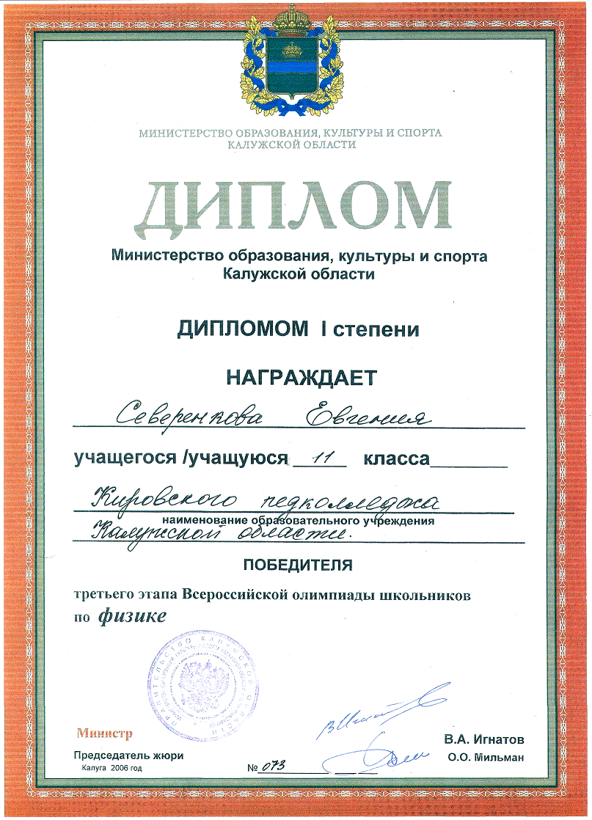
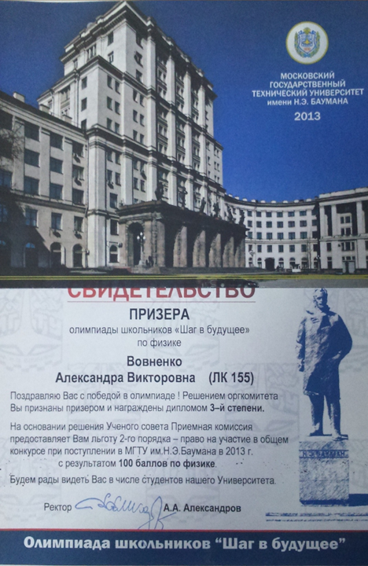
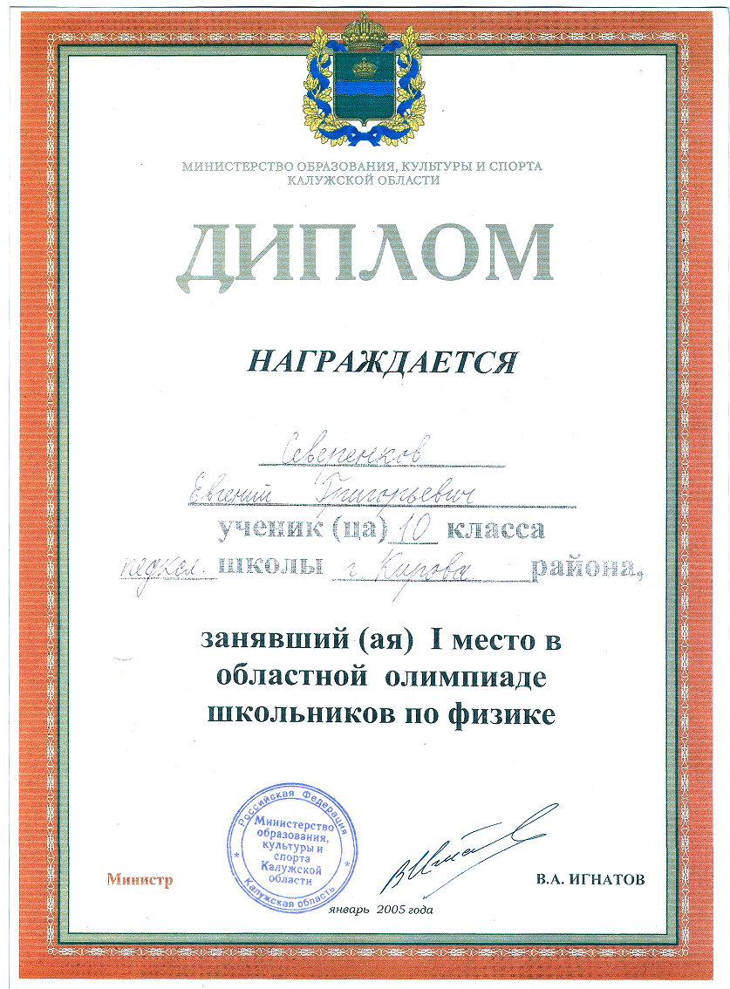
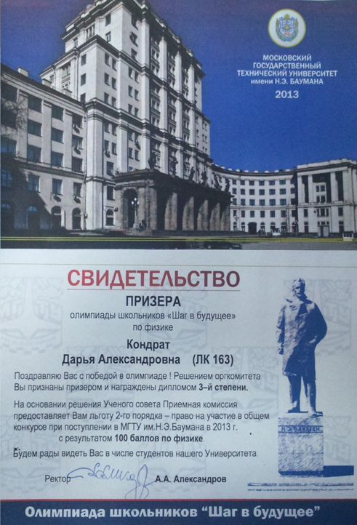
Количественные показатели достижения предметных результатов учащихся
Участие в предметных олимпиадах
Муниципальный уровень:
Всероссийский уровень:
Год | Победители | Призеры
2012-2013 | 1 | 6
2013-2014 | 4 | 4
2014-2015 | 3 | 4
Призер федерального окружного этапа
Всероссийской олимпиады школьников – 2006
Победитель олимпиады МГУ им. М.В. Ломоносова «Покори Воробьёвы горы» - 2008
Призер олимпиады «РОСАТОМ – 2008»
Победители(2) и призеры(2) олимпиады «РОСАТОМ – 2009»
Призер олимпиады МГТУ им. Н.В. Баумана «Шаг в будущее» 2010
Призер олимпиады «РОСАТОМ – 2013»
Призеры(3) олимпиады МГТУ им. Н.В. Баумана «Шаг в будущее» - 2013
Региональный уровень:
Год | Победители | Призеры
2003-2004 | - | 1
2005-2006 | 1 | -
2006-2007 | 1 | -

Slide 19
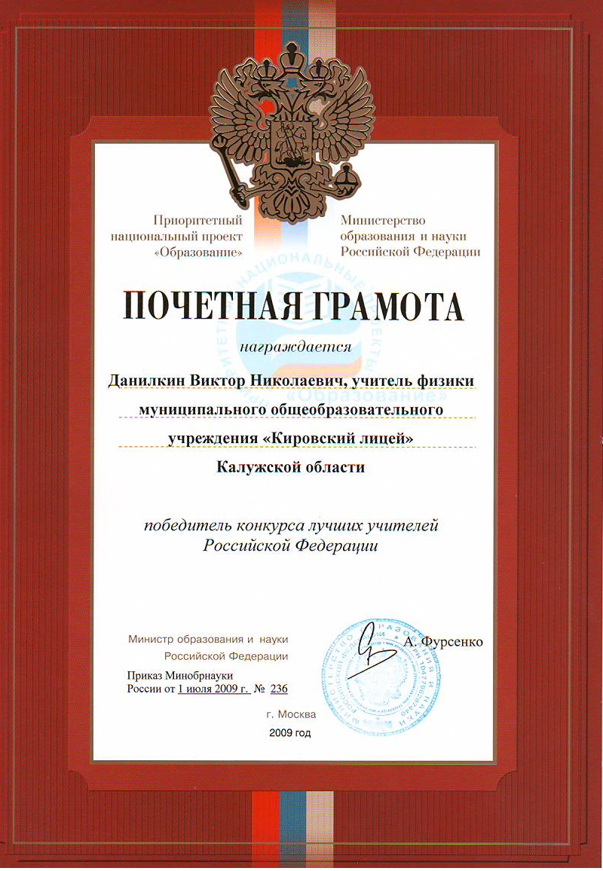









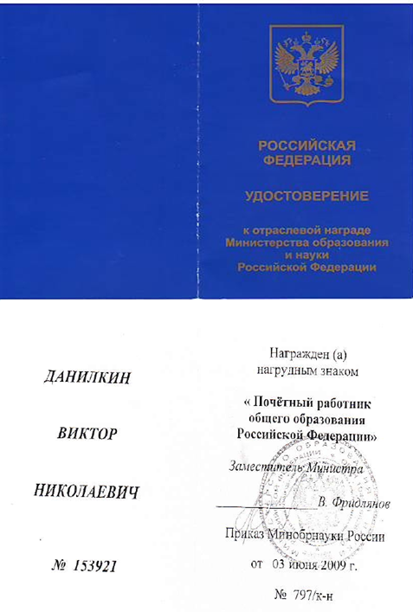
Распространение опыта и достижения
Выступления:
Районный научно-методический семинар для учителей математики и физики по теме «формы организации учебной деятельности при использовании интегральной технологии»
«Обеспечение мотивации учебной деятельности на уроках физики» Методическое объединение учителей МКОУ «Кировский лицей»
Районный научно-методический семинар для учителей математики и физики «формирование регулятивных универсальных учебных действий на уроках математики и физики»
Публикации:
Публикация в сборнике материалов региональной научной – практической конференции «Инновационные методы и формы организации обучения математике и физике» под ред. Е. И. Малаховой – Киров – Калуга: КГУ им. К. Э. Циолковского, 2013 «Уроки в форме семинара – практикума как средство активизации познавательной деятельности учащихся при изучении физики».
Открытые уроки для учителей города и района
Грамоты и награды

Slide 20
Литература
Гузеев В.В. Как сделать Эффективным урок-семинар. - М.: Международный тренинговый центр НПК «Плутан», 1994. - 24с.
Гузеев В.В. Образовательная технология: от приема до философии.//' Директор школы, 1996 - N94 - с. 88 - 101.
Гузеев В.В., Лизинский В.А. Консультация как форма обобщающего повторения. //Директор школы, 1995 - N93 - с. 32 - 34.
Гузеев В.В. Лекции по педагогической технологии.- М.: Знание, 1992.
Гузеев В. В. Эффективные образовательные технологии: Интегральная и ТОГИС. М.: НИИ школьных технологий, 2006. 208 с.
Гузеев В. В., Бершадский М. Е., Нестеренко А. А. и др. Эффективные образовательные технологии. Электронное периодическое издание. Выпуск 1. 2008 г. М.: ООО «Дистанционные технологии и обучение».
Гузеев В. В. Преподавание. От теории к мастерству. М.: НИИ школьных технологий, 2009ю 288 с. ---
Кларин М.В. Педагогическая технология в учебном процессе. Анализ зарубежного опыта. - М.: Знание, 1989 -- 80с.
Левина Л.С. Лекция как форма организации урока.Химия в школе, 1986 - JV2 - с. 33-36.
Максименко А.А. Методика подготовки и чтение лекции. - М.: Инсти­тут повышения квалификации, 1999 – З6 с.
Маркова А.К. Формирование мотивации учения в школьном возрасте: Пособие для учителя. – М.: Просвещение, 1983. – 96 с. - http://www.pedlib.ru/Books/1/0389/index.shtml
Селевко Г.К. Современные образовательные технологии. - М.: Народ­ное образование, 1998 - 255с.
Степанов Е.Н. Создание системы дифференцированного обучения и воспитания учащихся. - П.: Псковский областной институт повышения квалификации, 1998 –125с.
Фридман Л. М. Психопедагогика общего образования Пособие для студентов и учителей. – М., Издательство «Институт практической психологии», 1997. – 288с.
http://www.dslib.ru/prof-obrazovanie/klimenko3.html

